Slide 1
UI 구체화
ㅇㅅㅇ

Slide 2
목차
Main 화면
꽃 fragment
스킬 fragment
드라이 꽃 fragment
외부화면 fragment
상점 fragment

Slide 3
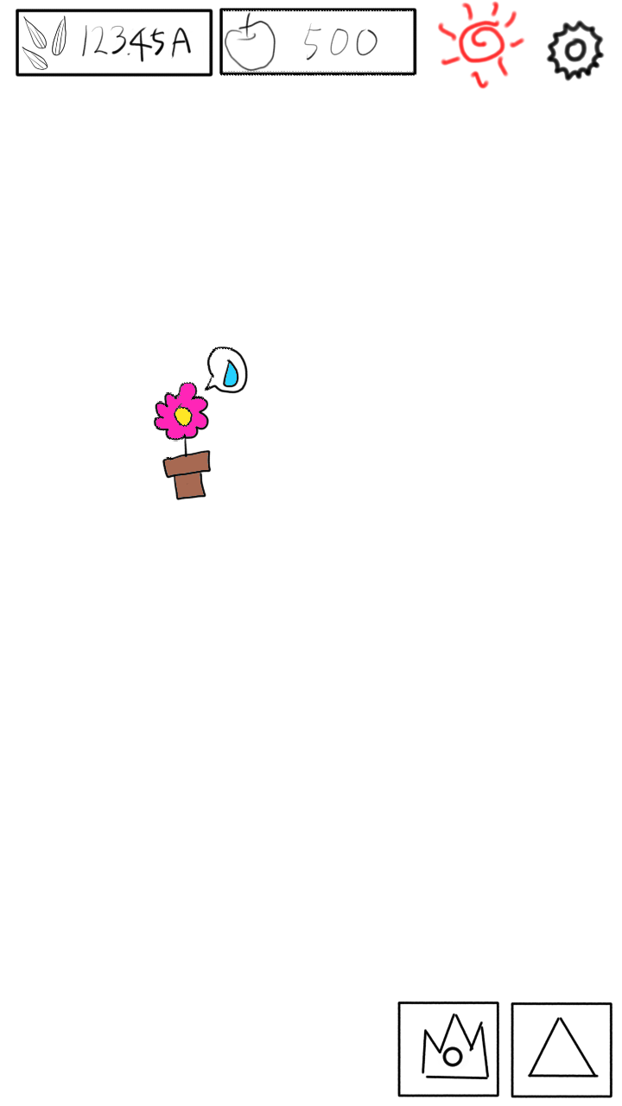
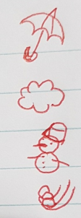
Main 화면(1/3)
좌측) 점수를 나타내며 이미지는 해바라기씨
우측) 현금 재화를 나타내며 이미지는 과일
기본 화면
환경설정/옵션 등을 나타내며 톱니바퀴 이미지
사용자의 업적 퀘스트를 나타내며, 왕관 이미지
현재 날씨에 맞는
아이콘 출력
메뉴를 나타내며, 이미지는 위로 올라온다는 느낌을 주는 형태
사용자가 현재 키우는 꽃이며,
위의 물방울 말 주머니는 물을 달라는 표시다. 말 주머니가 떠 있을
때 꽃을 클릭하면 가지고 있는 물을 소비하고 꽃에게 물을 준다.
정원 혹은 비닐하우스 같은 배경. 절대 집 밖/바깥의 풍경은 아님.
Notes:
<부활/체력증가/물주기를 모두 메인 화면에서 관리>
씨앗 – 외주
과일 – 외주
날씨 아이콘 – 우리가 그림
환경설정 버튼 – 외주
업적 버튼 – 외주
메뉴 버튼 – 외주
메인 화면 배경 – 외주(선 확실하게 있고 깔끔한 배경.)

Slide 4
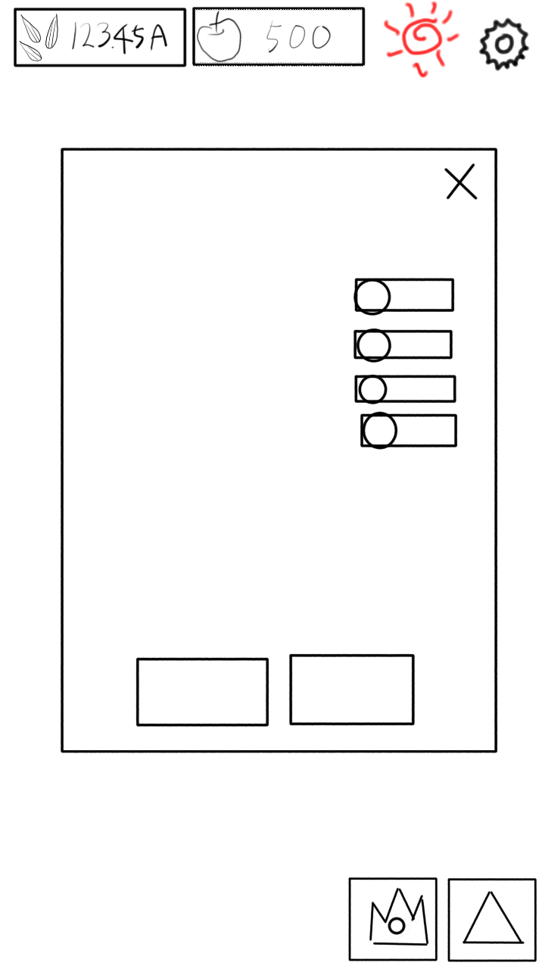
Main 화면(2/3)
환경 설정
앞으로 뜨는 다이얼로그 창은 디자인이 다 같았으면 한다.
사용자 이름
사용자 이름
진동
진동
소리
소리
알림
알림
날씨 효과
날씨 효과
기본 화면의 배경과 어울리는
단색의 배경.
버튼 또한, 다이얼로그 배경과
어울리는 단색 배경.
꽃 체력 알림 20%
꽃 체력 알림 20%
저장하기
불러오기
저장하기
불러오기
Notes:
다이얼로그 배경/버튼 - 외주

Slide 5
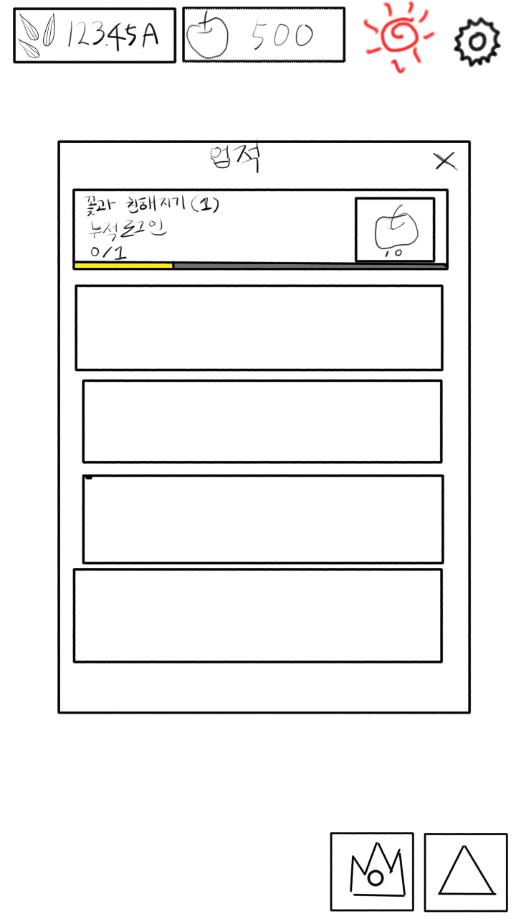
Main 화면(3/3)
업적 화면
Notes:
리스트뷰 배경 – 외주 (다른 모든 리스트뷰랑 다 똑같은거 씀)

Slide 6
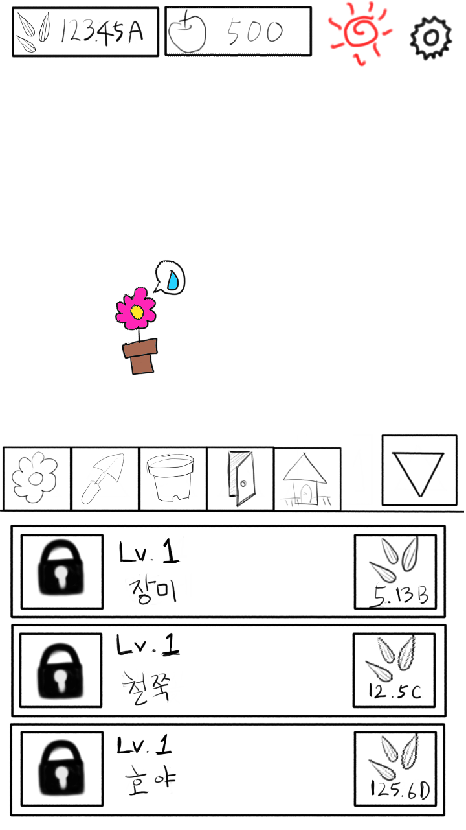
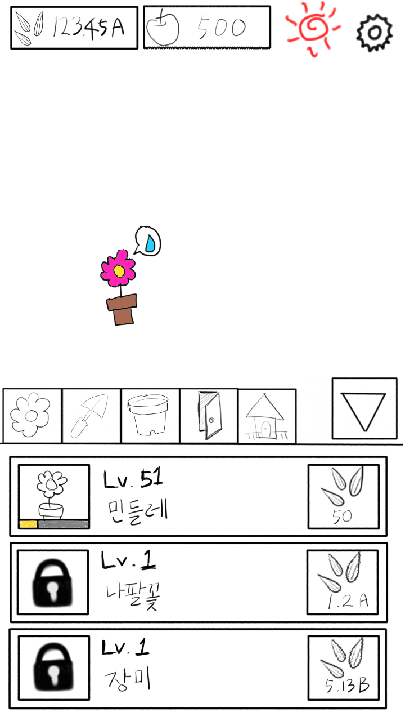
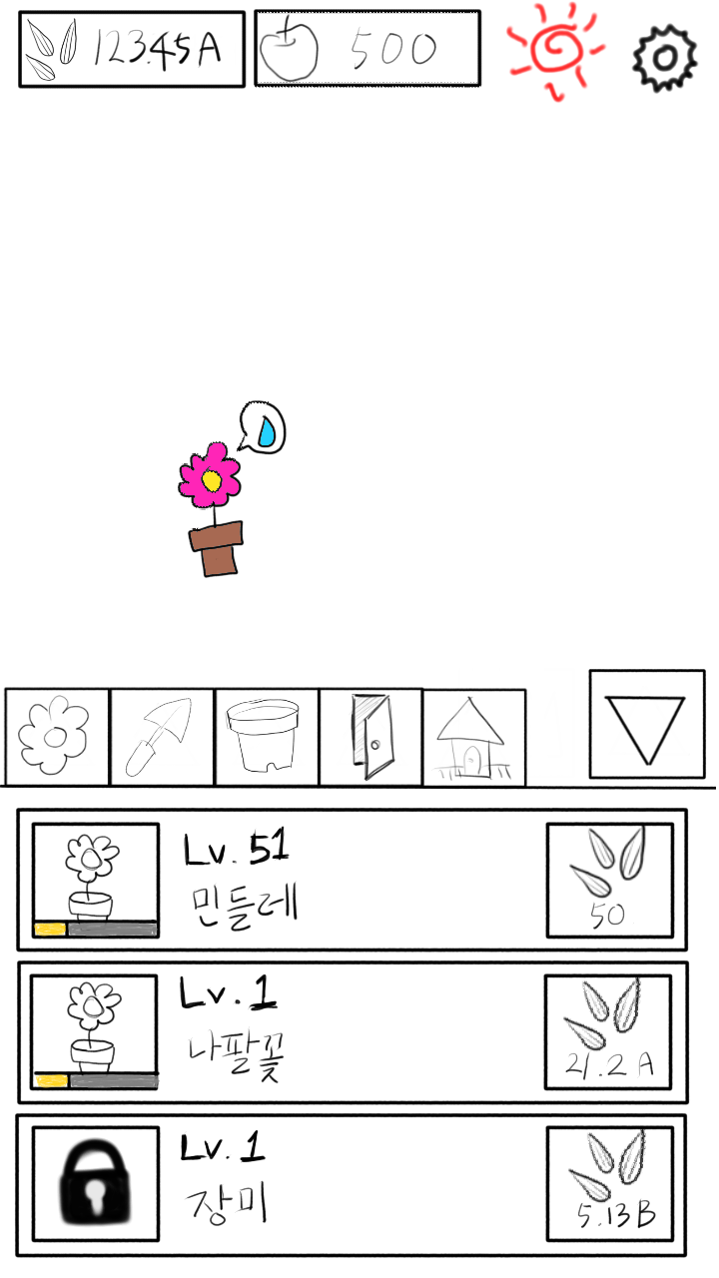
꽃 fragment(1/1)
꽃 fragment라는 것을 나타내는 꽃 이미지의
꽃 fragment로 이동하는 버튼.
메뉴를 나타내며, 이미지는 창이 밑으로 내려간다는
느낌을 주는 형태
앞 페이지에서 나팔꽃을 구매하면 현재 화면과 같은
상태가 된다. 그리고 main 화면에 나팔꽃이 추가된다.
해당 ListView는 Scroll 기능을 가지며, 왼쪽이 기본/오른쪽이 scroll을 내렸을 때 목록이다.
총 리스트뷰 5개
Notes:
꽃+화분 합친거 5개- 외주
프래그먼트 배경 – 우리가 색을 입힘
프래그먼트 버튼들 – 우리가 그리자!
자물쇠 – 우리가 그리자

Slide 7
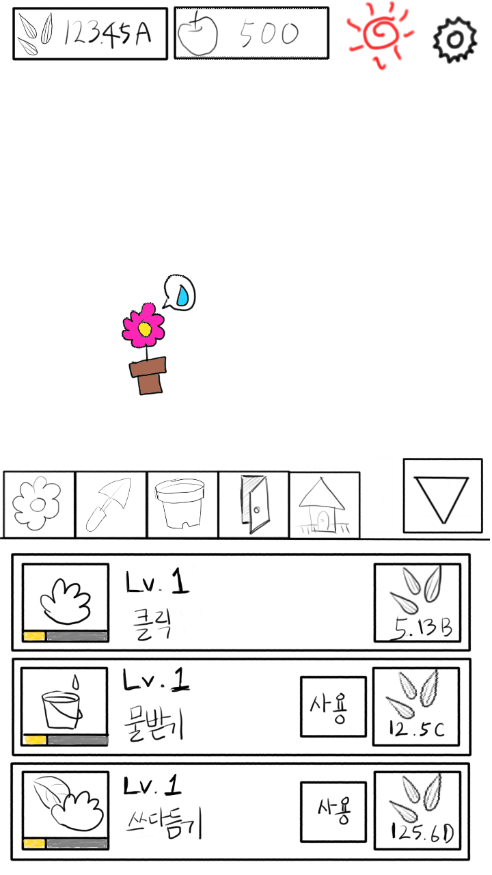
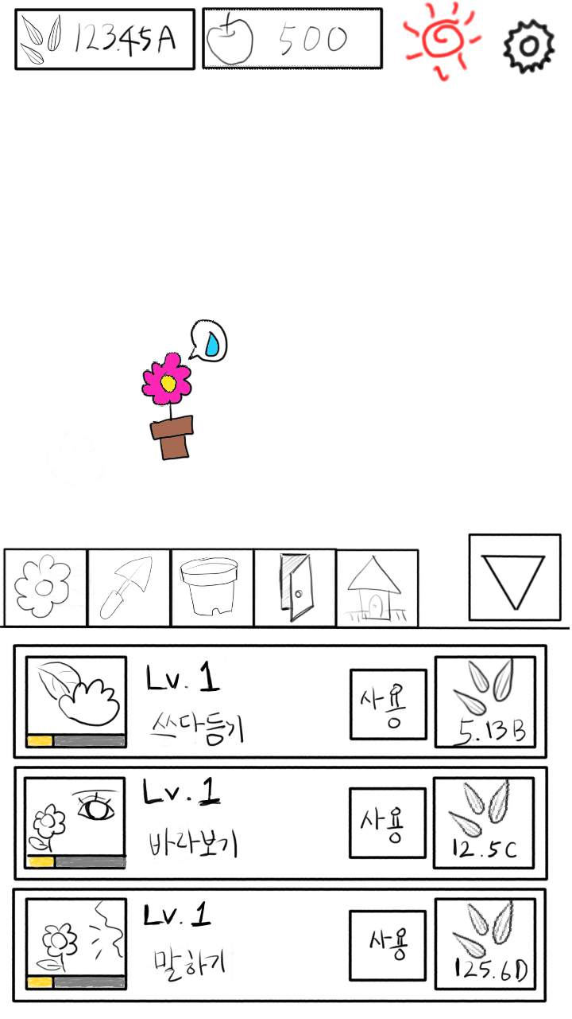
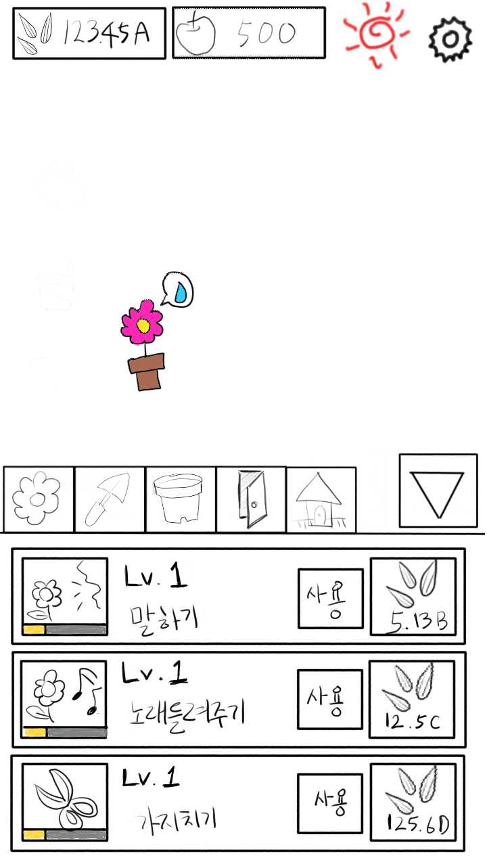
스킬 fragment(1/1)
스킬 fragment라는 것을 나타내는
모종삽 이미지의 스킬 fragment로 이동하는 버튼.
총 리스트뷰 7개
Notes:
스킬 이미지가 7개 – 우리가 그린다!

Slide 8
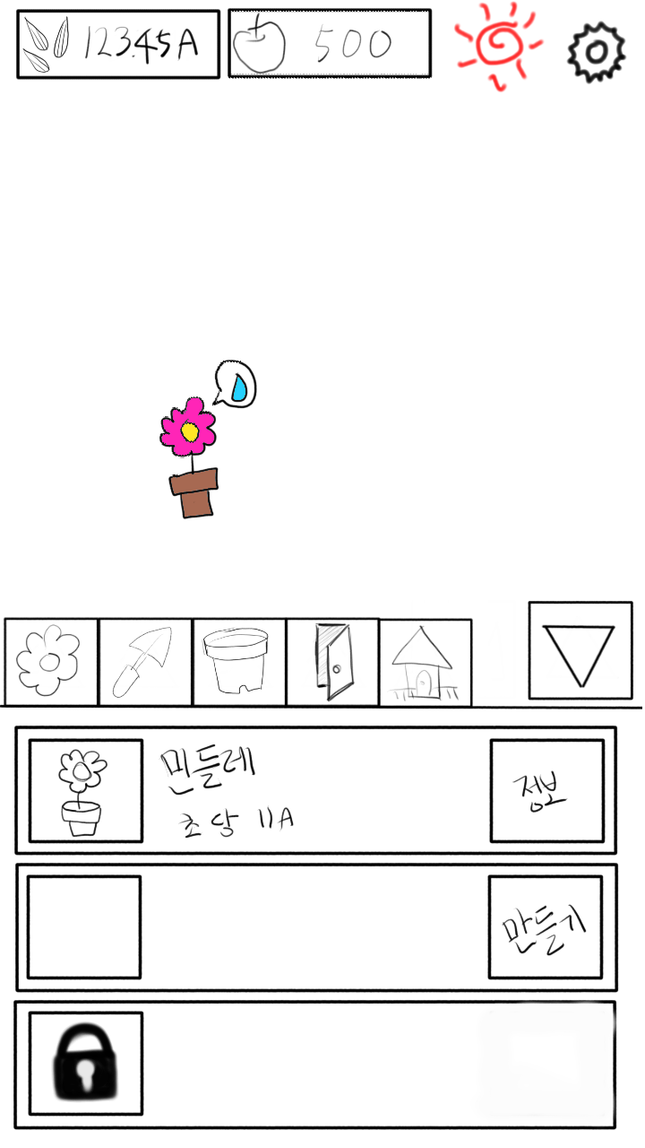
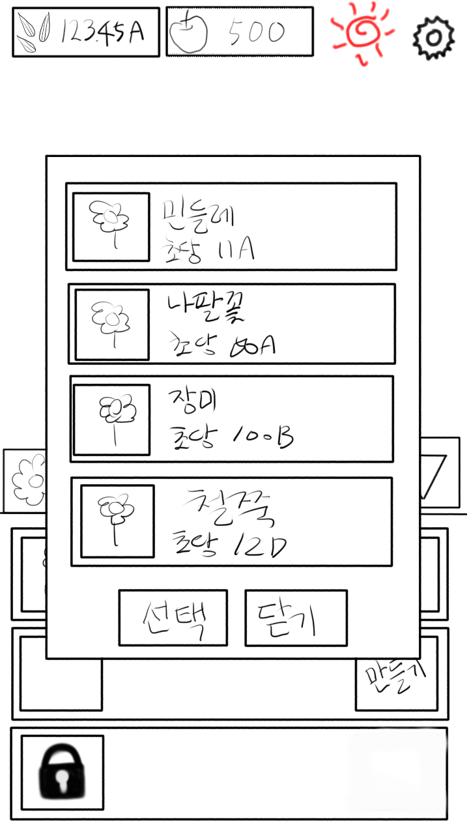
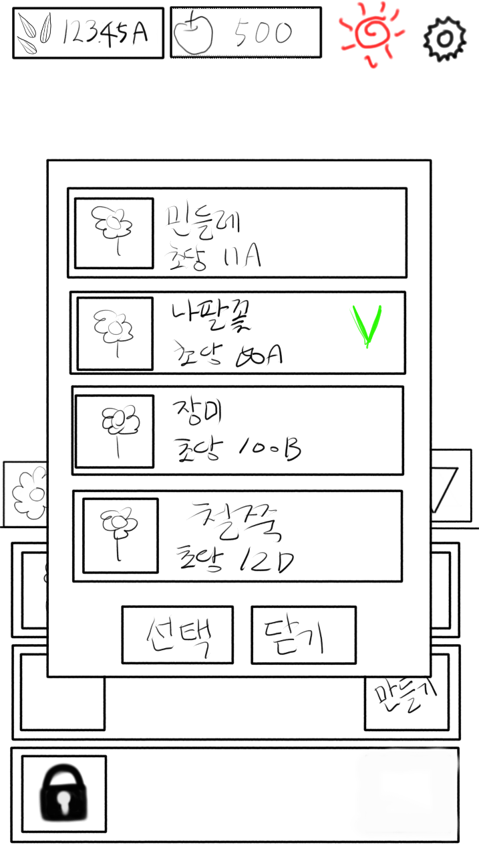
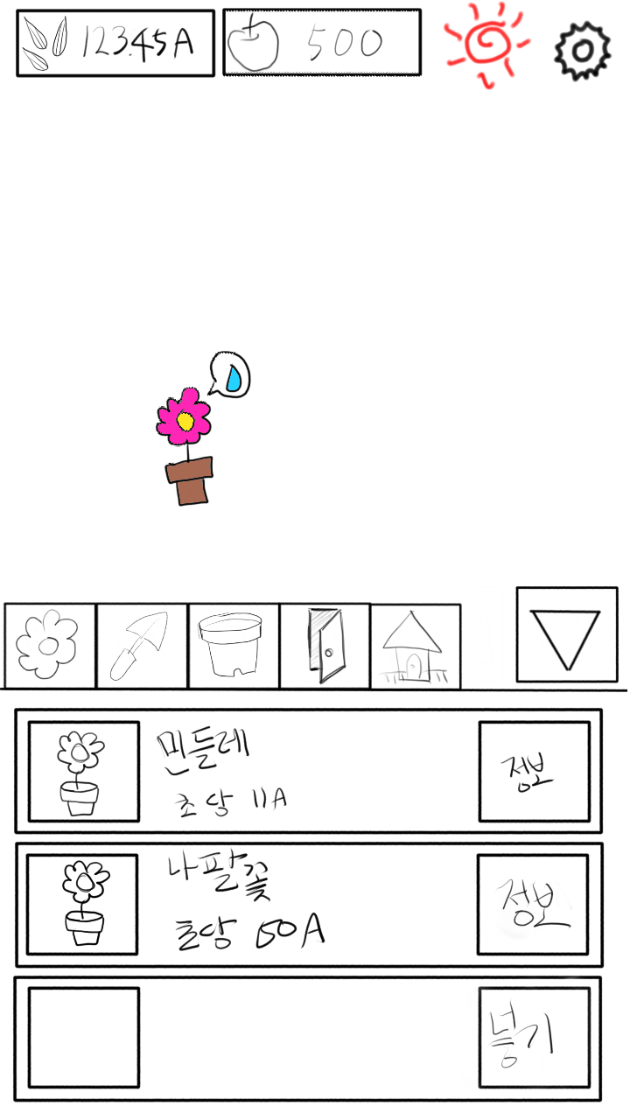
드라이 꽃 fragment(1/2)
화분 이미지의 드라이꽃 fragment로 이동하는 버튼.
총 리스트뷰 5개
자물쇠를 클릭해서 과일로 구매 가능->다이얼로그로 띄워서 구매

Slide 9
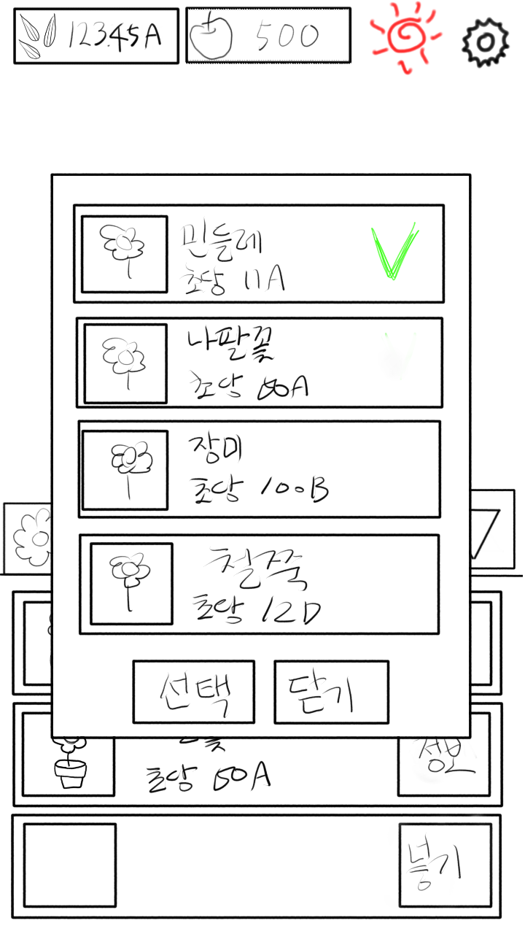
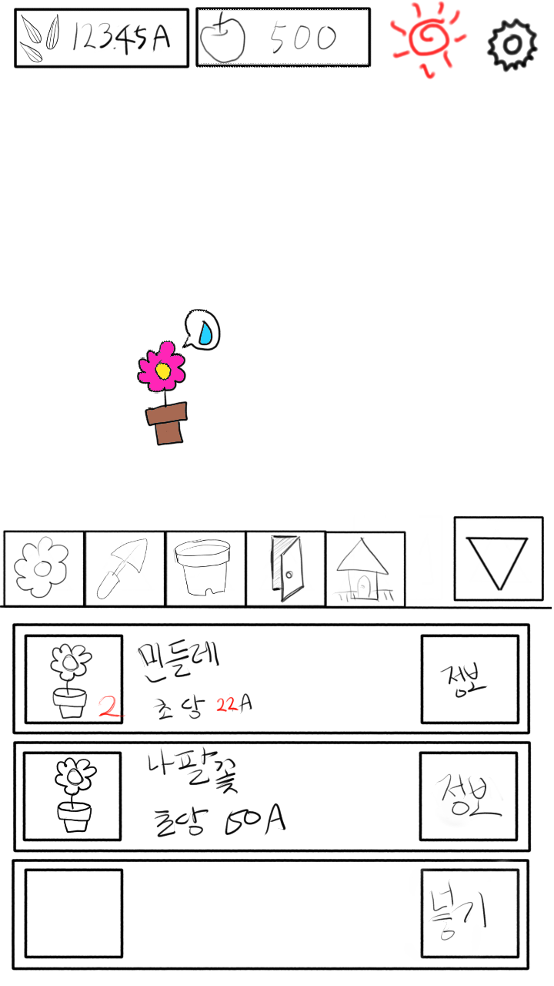
드라이 꽃 fragment(2/2)

Slide 10
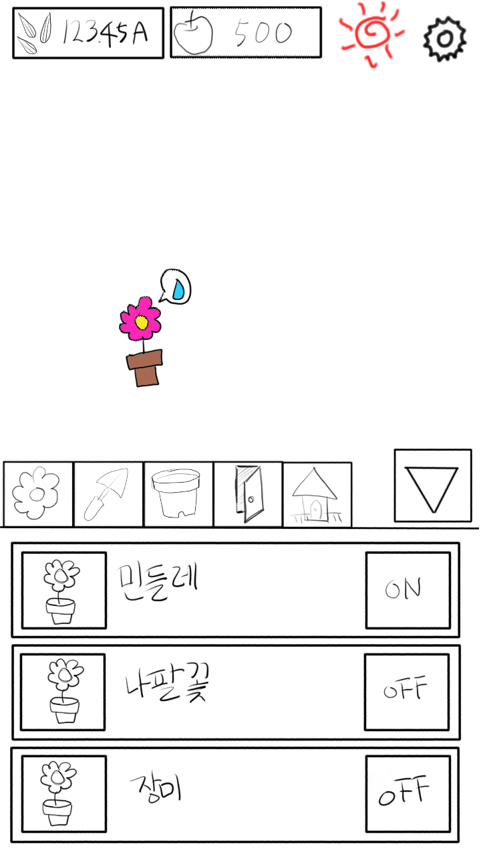
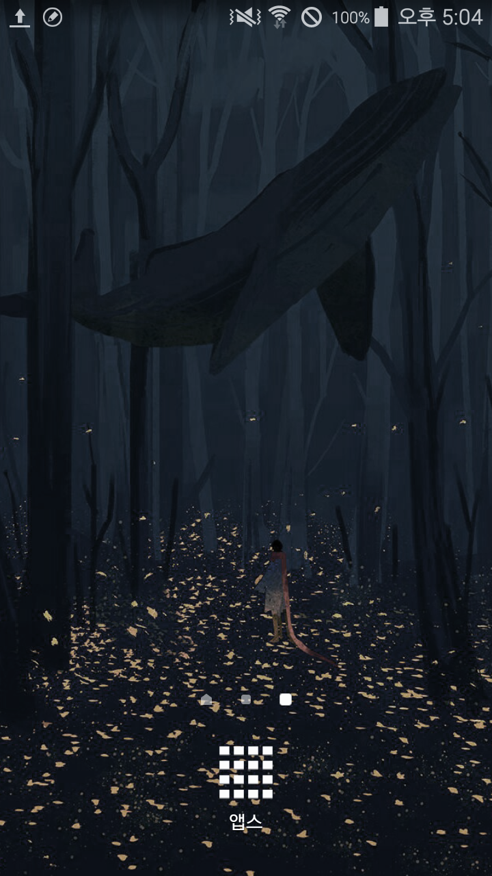
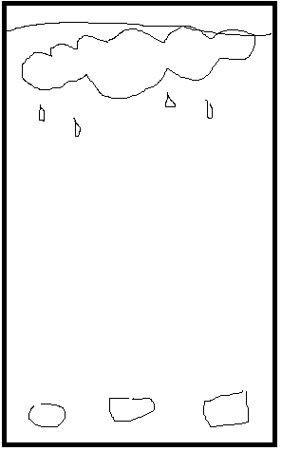

외부화면 fragment(1/1)
문 이미지의 외부화면 fragment로 이동하는 버튼.
날씨 알림 Notification?으로
123.45A
상단 일부만 날씨 표현하자
Notes:
메뉴바 – 우리가 만듬
날씨 – 외주!!!!!!!!!!!!!!!!!!!!!!!!!!!!!!-> 반투명하게 / 견적 낼 때, GIF랑 PNG로 낸 거 따로하기

Slide 11
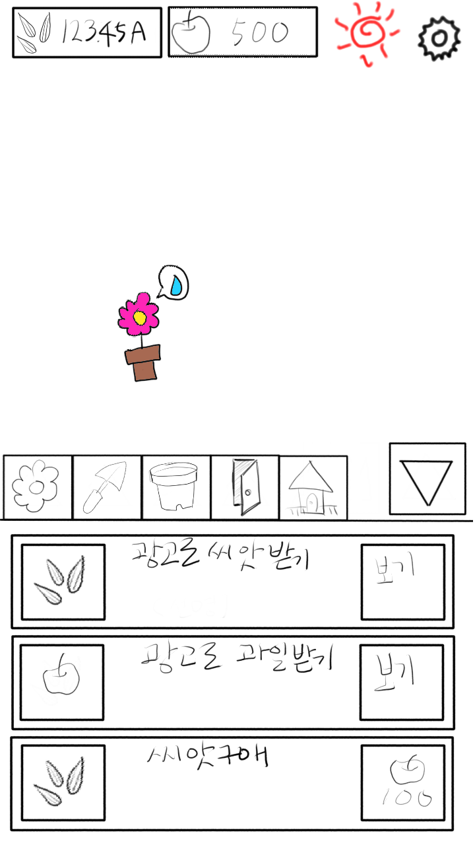
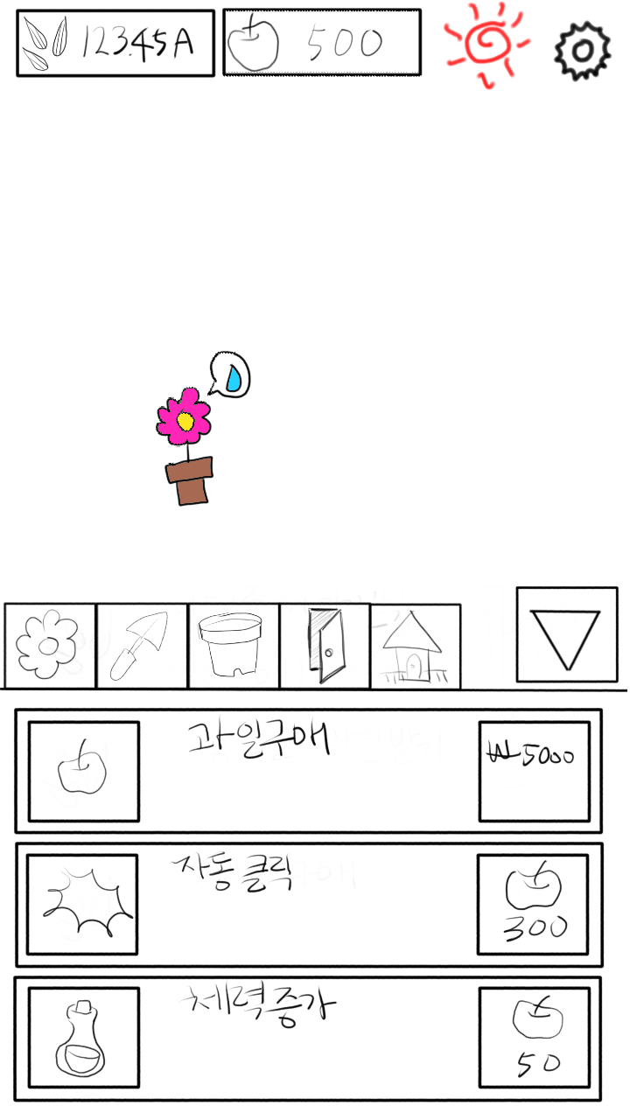
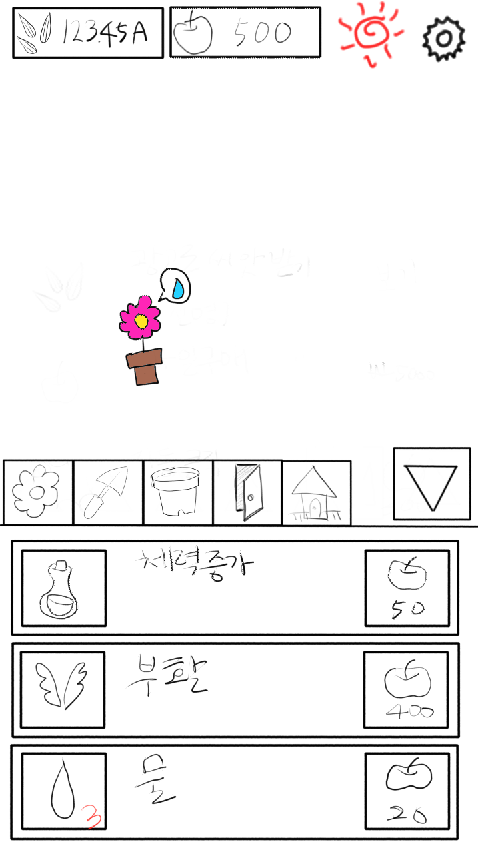
상점 fragment(1/1)
울타리가 있는 집 이미지의 상점 fragment로 이동하는 버튼.
Notes:
상점 이미지 - 우리가

Slide 13
로그인 창
Gaia
로그인 배경화면 저번 기획 때,
연주가 그린 그거 이쁘더라
Google
FaceBook
Email
App 실행 시, 게임 시작 전에 개발 툴/회사 상표/기상산업진흥원 마크 뜨는거 띄우고 실행하면 좋을거 같습니다!

